Slide 1
World Fert · WS-Sale-App
Support & Maintenance — Technical
v1.0
Audience: Support · Maintenance · DevOps · App 1.0.0 · 21 ก.ค. 2569

Slide 2
Agenda
1. สถาปัตยกรรมระบบ
2. Work-process (Swimlane)
3. SO State Machine
4. Rebate Sequence
5. ERD
6. UML — Rebate Domain

Slide 3
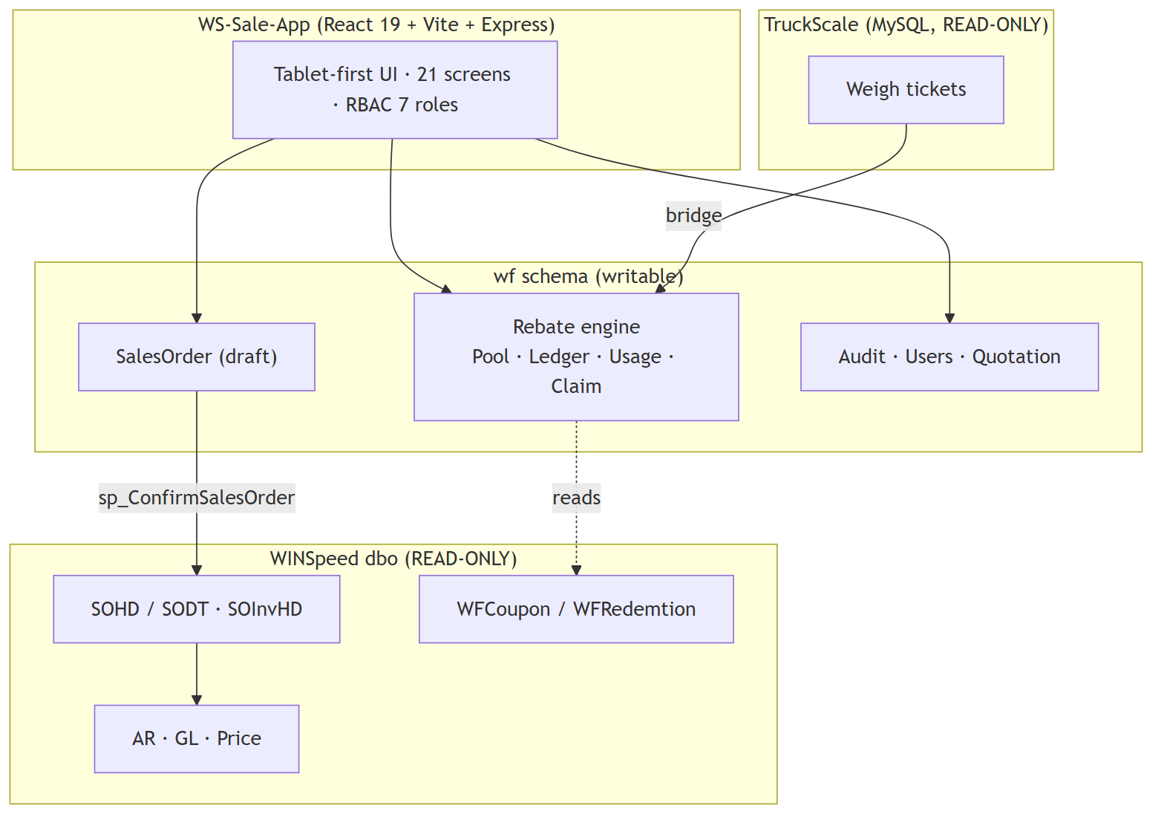
สถาปัตยกรรมระบบ
3 ชั้น: App (React+Express) · wf schema · WINSpeed dbo
TruckScale (MySQL) bridge · sync ทางเดียว dbo→wf
สถาปัตยกรรมระบบ 3 ชั้น

Slide 4
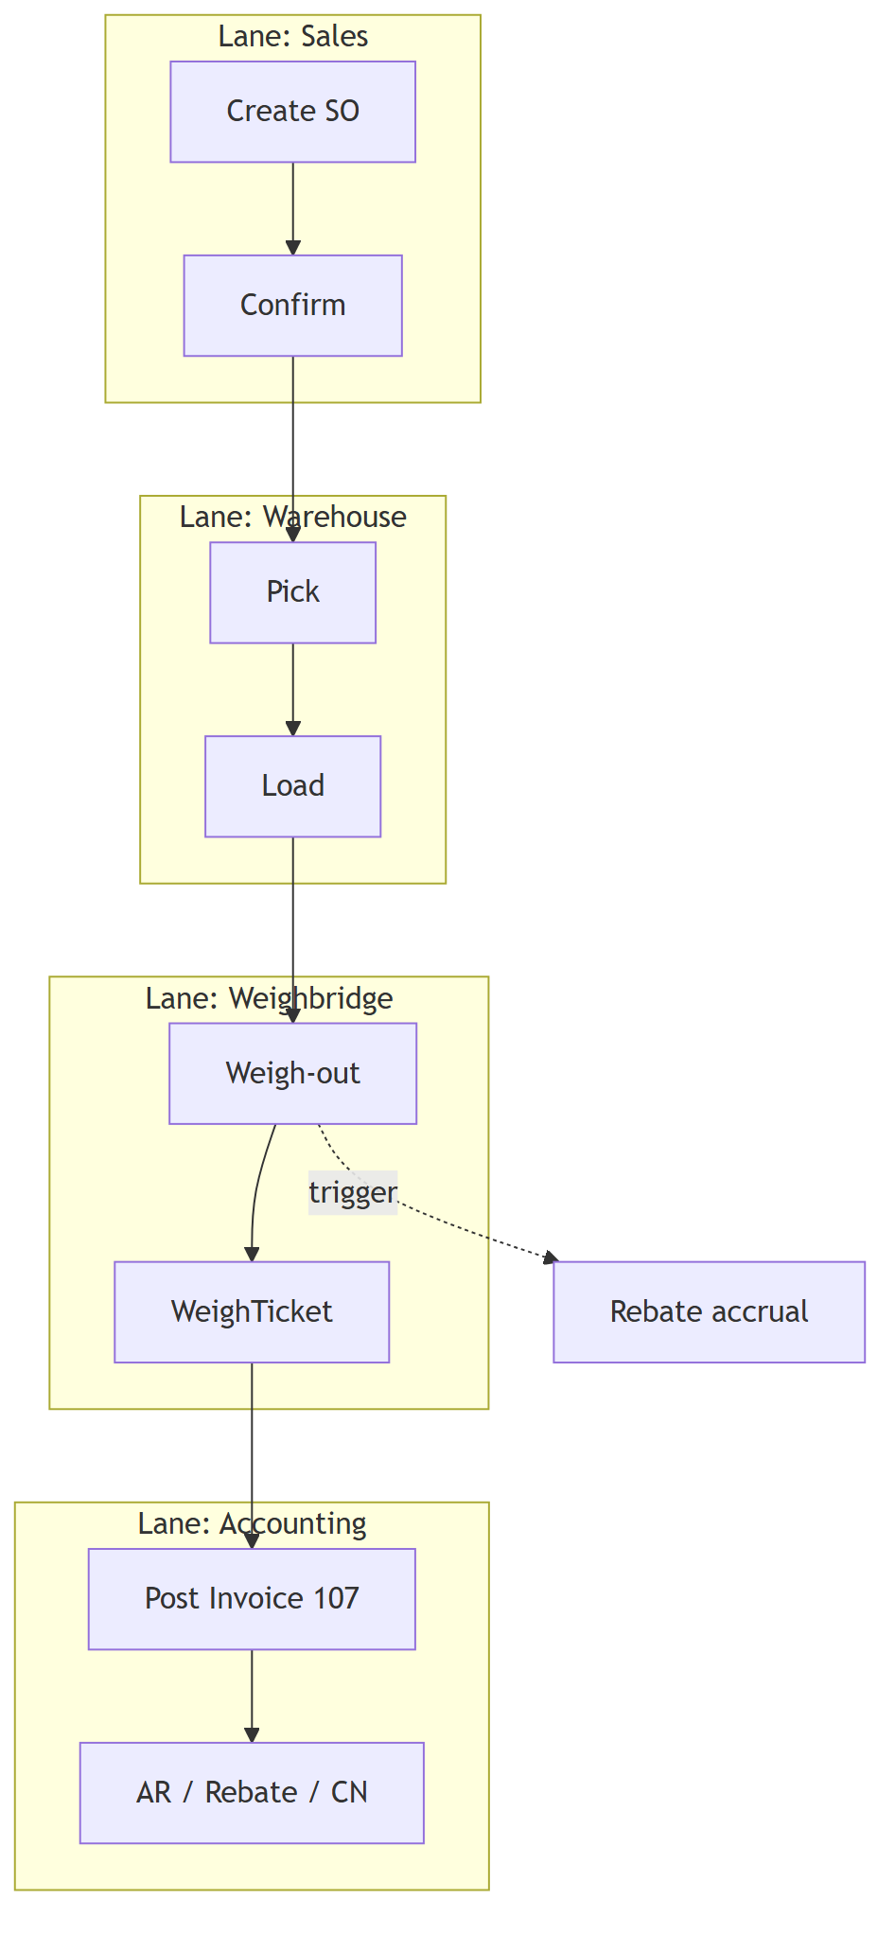
Work-process (Swimlane)
Order-to-Cash ข้ามบทบาท: Sales → Warehouse → Weighbridge → Accounting
Swimlane · Order-to-Cash

Slide 5
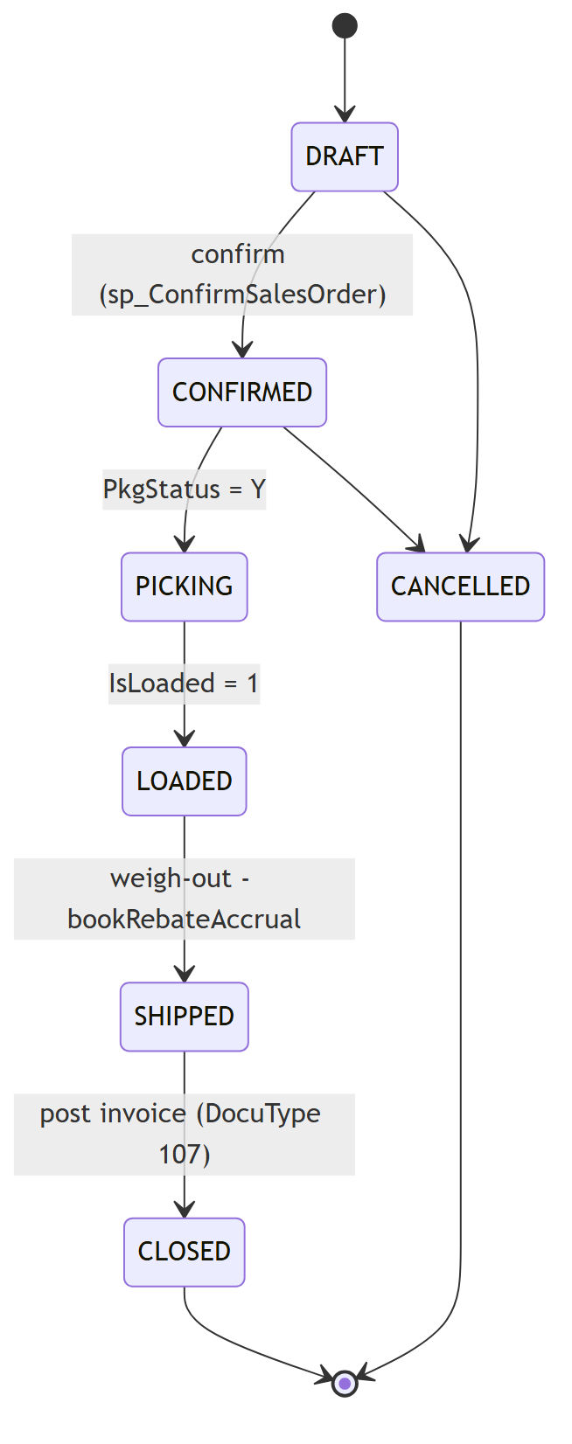
SO State Machine
Draft→Confirmed→Picking→Loaded→Shipped→Closed
แก้ SO ผ่าน cancel + create ใหม่
วงจรใบสั่งขาย (SO Lifecycle)

Slide 6
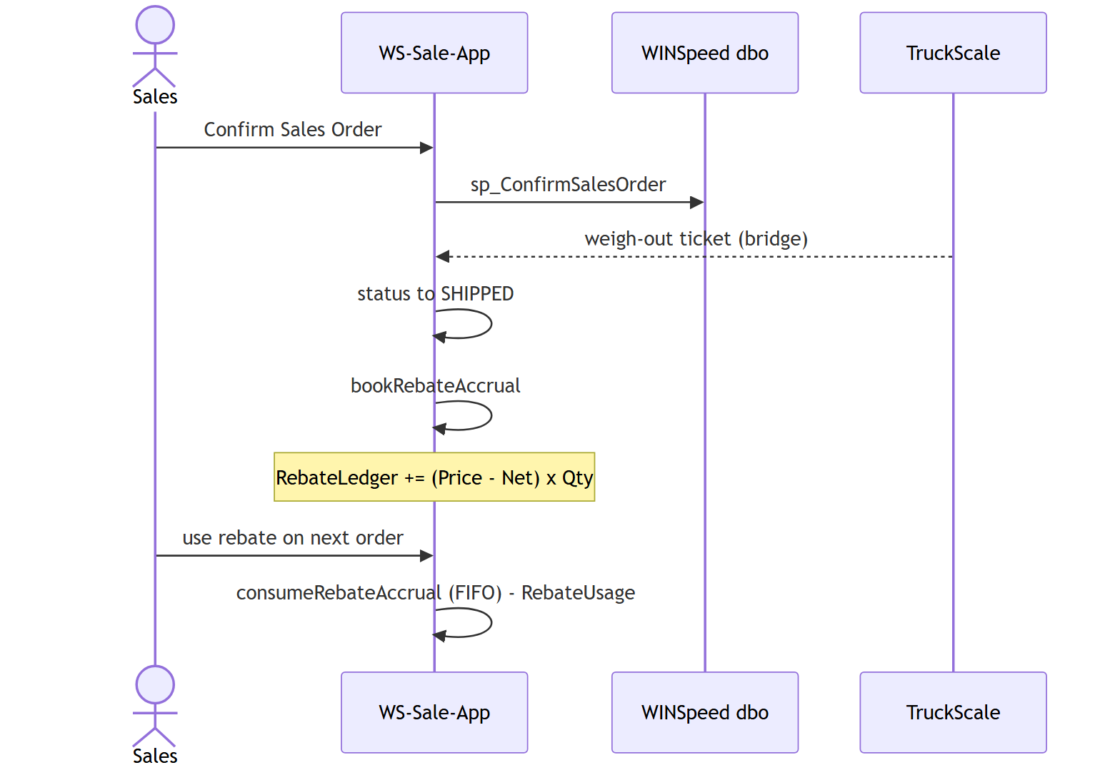
Rebate Sequence
confirm → sp_ConfirmSalesOrder → weigh-out → bookRebateAccrual
consume/claim FIFO
Rebate Sequence (weigh → accrual)

Slide 7
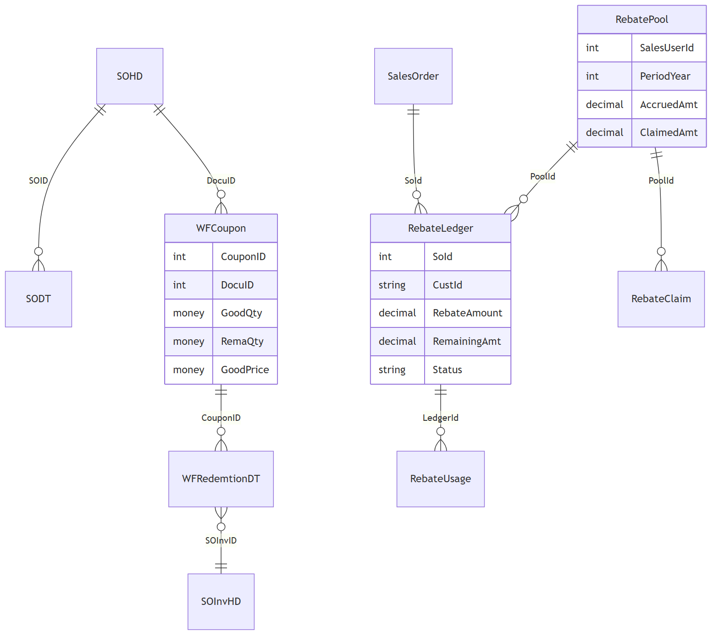
ERD
WFCoupon/WFRedemtion (dbo) · RebatePool/Ledger/Usage/Claim (wf)
key: DocuID · CouponID · SOInvID · SoId · LedgerId
ERD (wf + dbo)

Slide 8
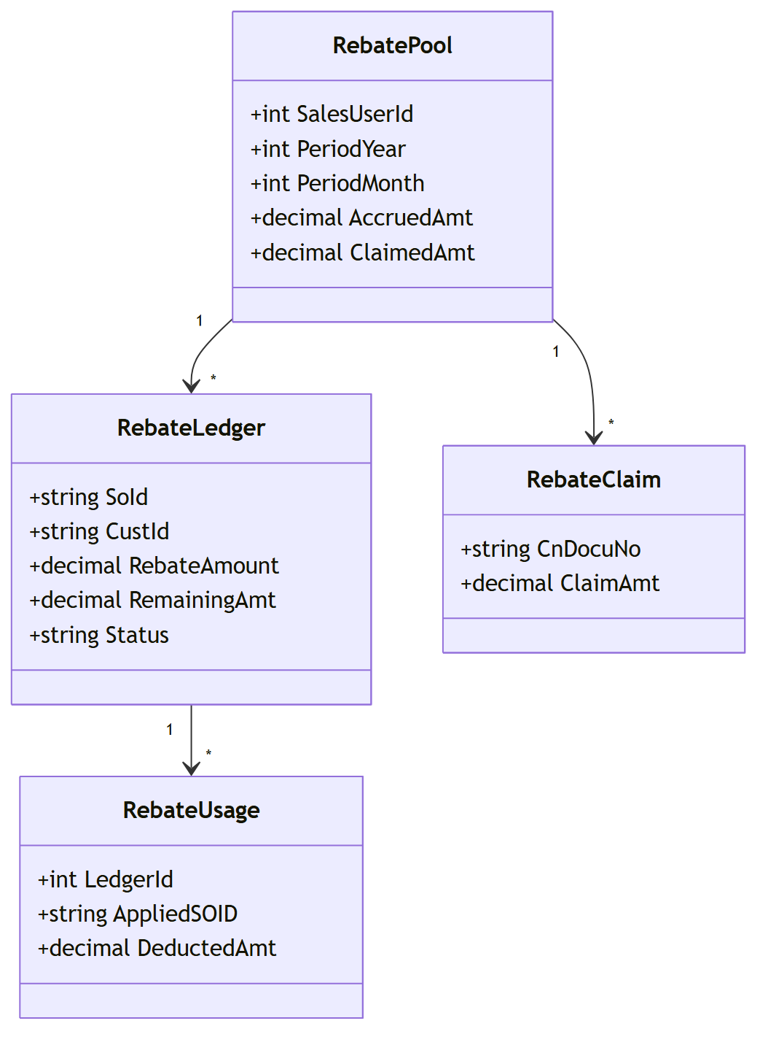
UML — Rebate Domain
RebatePool 1—* RebateLedger 1—* RebateUsage
RebatePool 1—* RebateClaim (CnDocuNo)
UML · Rebate Domain

Slide 9
ขอบคุณครับ / Thank you
World Fert · WS-Sale-App v1.0 · Support · Maintenance · DevOps

